Slide 1

Door lopende timer
Student: Weiyi Jin studentnummer:9004230 github link:https://github.com/Weiyiii/Microcontrollers

Slide 2

Introductie
Hier bij mijn powerpoint presentatie van mijn verzonnen opdracht en het is een vrij simple 7 seg led timer die door lopende is, zo springt die een led omhoog en de leg houdt dan de tijd bij.

Slide 3

Inleiding
Opdracht
Uitleg
Hoe is mijn idee ontstaan

Slide 4
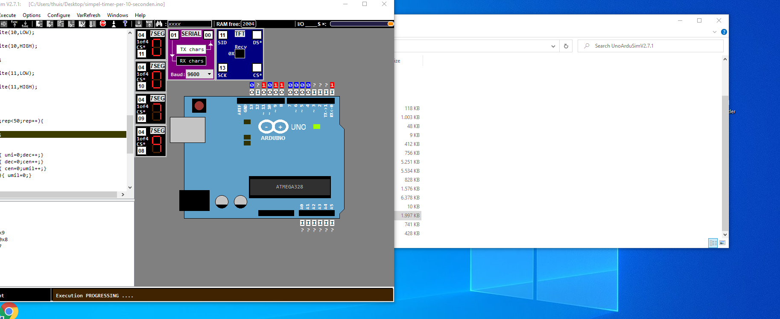
Opdrachten
Deze opdracht is opdracht 1 waar bij student zelf een opdracht moet verzinnen dit keer.

Slide 5
Uitleg
Korte uitleg: Mijn opdracht die ik heb verzonnen is een 7 seg led timer van 4 ledjes waar bij de onderste begint met tellen naar door lopende zo springt een led omhoog en zo gaat het door.

Slide 6
Hoe is mijn idee ontstaan
Korte uitleg: Mijn idee ontstond door de vorige lessen die ik had uitgevoerd daar bij hebben we als studenten met een 7 seg led gewerkt en ik dacht dat ik er wel een simple door lopende timer kon maken en kan uitbereiden.

